Slide 1
engenharia de
software
Jonatas Bastos jonatasfbastos@gmail.com

Slide 2
Jonatas Bastos
Graduado - UNEB (2008)
Pós-Graduado - UFPE (2010)
Mestre - UFPE (2011)
Professor IFBA (2011)
Doutorando UFBA
Notes:
Apresentação pessoal

Slide 3
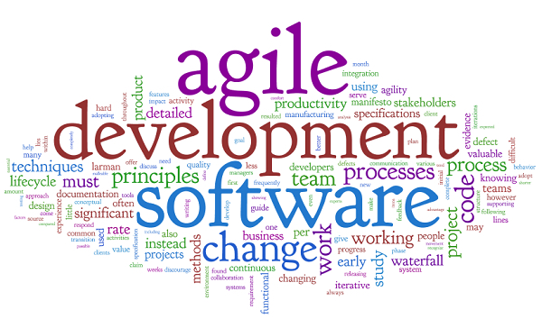
Notes:
O que vcs entendem por desenvolvimento agil?

Slide 4
https://twitter.com/thoughtworks_pt/status/684533849766760448

Slide 5
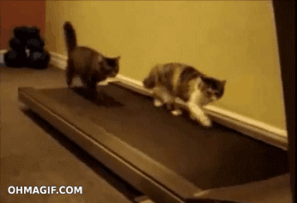
Competição

Slide 6
O que separa as empresas de sucesso
das que
fracassam?

Slide 7
o que diferencia o primeiro do segundo colocado?!
Notes:
Na maioria das vezes, isso está relacionado com a habilidade de criar e entregar soluções de forma rápida e que agreguem valor ao negócio do cliente.

Slide 8
Entregas rápidas

Slide 9
Valor
agregado

Slide 10
software é criatividade
Notes:
Software é resultado de um processo criativo e de inovação

Slide 11
+ inovação

Slide 12
Entregas rápidas
Maior qualidade
Menor tempo
Menor custo
Notes:
Isso tudo continua valendo...

Slide 13
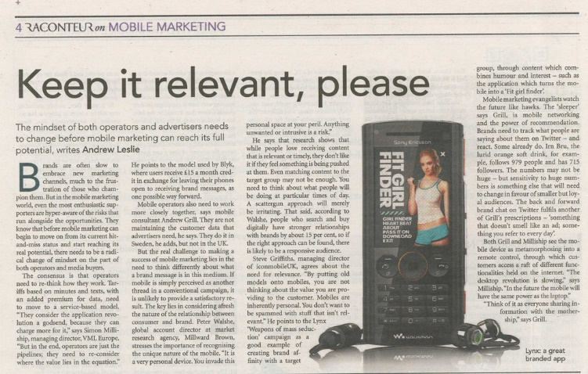
Notes:
Time to Market tornou-se um fator dominante para o sucesso industrial
Criou uma grande pressão sobre fabricantes e desenvolvedores para investir menos esforços em qualidade e desempenho ou para encontrar maneiras mais eficientes de produzir software de alta qualidade para esses produtos e serviços

Slide 14
O grande problema é que
Na área de TI estamos errando e muito
Notes:
Time to Market tornou-se um fator dominante para o sucesso industrial
Criou uma grande pressão sobre fabricantes e desenvolvedores para investir menos esforços em qualidade e desempenho ou para encontrar maneiras mais eficientes de produzir software de alta qualidade para esses produtos e serviços

Slide 15
32% dos projetos são considerados sucesso
24% são puro fracasso (cancelados ou engavetados)
44% sofrem atrasos, não atendem as necessidades e estão cheios de defeitos
Fonte: Standish Group – Chaos Report
Notes:
Time to Market tornou-se um fator dominante para o sucesso industrial
Criou uma grande pressão sobre fabricantes e desenvolvedores para investir menos esforços em qualidade e desempenho ou para encontrar maneiras mais eficientes de produzir software de alta qualidade para esses produtos e serviços

Slide 16
Tentativa de resposta
surgiram os
MÉTODOS ÁGEIS

Slide 17
MÉTODOS ÁGEIS
Notes:
Introduzindo uma nova visão sobre como se desenvolver software

Slide 18
E o que é
Ser Ágil?
Notes:
Ser ágil está associado a uma mudança cultural, a uma nova forma de pensar

Slide 19
Responder a mudanças de modo eficaz (rápida e adaptativa)
Comunicar-se de modo eficaz (com/entre todos os stakeholders)
Trazer o cliente para o time
Organizar o time de modo que ele possa deter controle sobre o trabalho realizado
Resultando em…
Entrega de software rápida e incremental

Slide 20
E o que diferencia os métodos ágeis dos tradicionais (prescritivos)?

Slide 21
Enfoque nas pessoas
Valores
Princípios
Práticas
e não nos processos

Slide 22
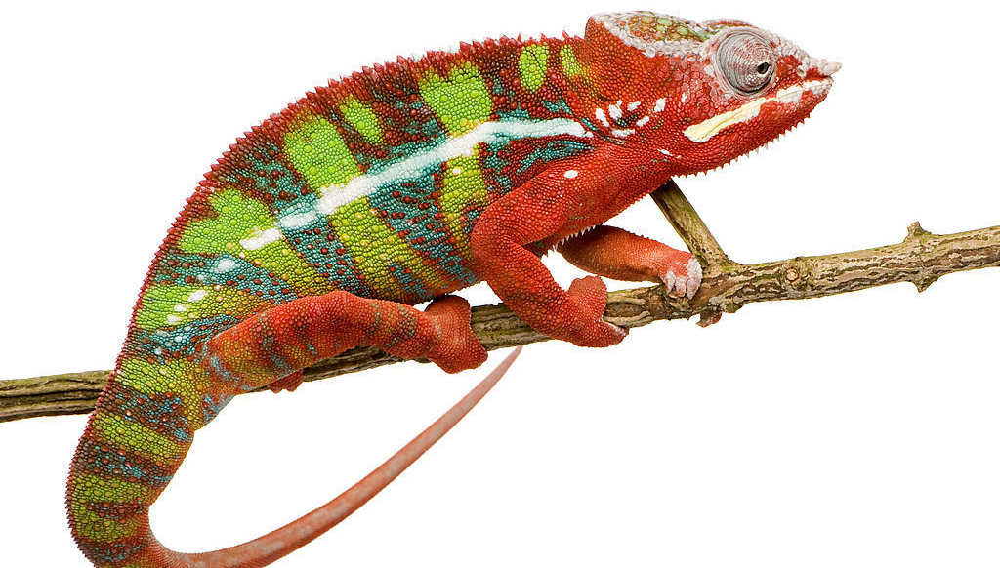
Adaptação a mudanças
Notes:
Isso possibilita a adaptação a novos fatores decorrentes do desenvolvimento do projeto
Ao invés de procurar prever tudo o que pode acontecer

Slide 23
respostas rápidas
Notes:
Rápidas respostas às constantes mudanças do mercado

Slide 24
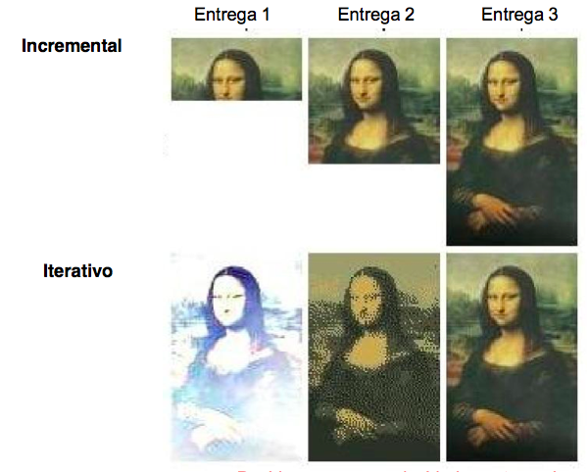
Desenvolvimento Iterativo e incremental é uma estratégia de planejamento, onde o software é construído em partes

Slide 25
Fonte: http://www.agilemanifesto.org/
Notes:
O termo Métodos Ágeis (ou Metodologias Ágeis) tornou-se popular em 2001 quando 17 especialistas em desenvolvimento de software representando diversas metodologias já existentes (Scrum, XP, DSDM, Crystal, etc) estabeleceram princípios comuns a elas.

Slide 27
a questão não é a mudança em si
mudanças são inevitáveis
A questão é como receber, avaliar e responder a elas
Notes:
Mudanças ocorrem de modo frequente nos projetos

Slide 28
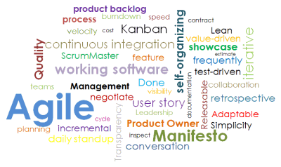
Notes:
Embora esses métodos ágeis sejam todos baseados na noção de desenvolvimento e entrega incremental, eles propõem diferentes processos para alcançar tal objetivo.
No entanto, compartilham um conjunto de princípios, com base no manifesto ágil, e por isso tem muito em comum.

Slide 29
princípios
ágeis
Notes:
Diferentes métodos ágeis instanciam esses princípios de maneiras diferentes.

Slide 31
http://www.agilemanifesto.org/principles.html
http://agilemanifesto.org/iso/ptbr/principles.html
Notes:
Atividade: Discutir, em trios, cada um dos 12 princípios. Apresentar a turma.
Compreender o princípio, e discutir a sua possibilidade de concretização.

